Slide 1
Grupos de responsabilização e monitoração eletrônica
Cláudia R. Santos Garcia
Promotora de Justiça do MPES
Membra auxiliar da Corregedoria Nacional do CNMP insta: claudiasantos.garcia

Slide 2
Monitoração eletrônica como mecanismo de proteção às mulheres em situação de violência doméstica
No Brasil, o monitoramento eletrônico começou a ser discutido em 2007, logo após a sanção da Lei Maria da Penha que prevê a concessão de medida protetiva de urgência às mulheres vítimas de violência.

Slide 3
Contexto normativo e legal do monitoramento eletrônico
Lei que altera a Execução Penal (Lei n. 12.258/2010), como fiscalização no cumprimento das penas, quando o juiz autoriza as saídas temporárias no regime semiaberto e determina prisões domiciliares.
Em 2011 foram publicados mais dois dispositivos legais que normatizam o M. E.: primeiro a Lei n. 12.403/2011, que altera o CPP, admitindo-o como medida cautelar diversa da prisão, em seu artigo 319, inciso IX, um esforço para reduzir o alto índice de presos provisórios.
Decreto n. 7.627, de 24.11.11, regulamentou o monitoramento eletrônico de pessoas presas sob medida cautelar ou condenadas por sentença transitada em julgado;
Resolução n. 213, de 15.12. 15, do CNJ: auxiliar na redução dos índices de prisão, combater e prevenir a prática de tortura no momento da prisão
Resolução 05.11. 17, do CNPCP: política de implantação de M. E. Art. 17 - A monitoração eletrônica (...) garantir o cumprimento de medidas protetivas de urgência em crime que envolva violência doméstica e familiar contra a mulher
Resolução No 412.08. 21. Estabelece diretrizes e procedimentos para a aplicação e o acompanhamento da medida de monitoramento eletrônico de pessoas.
Recomendação de caráter Geral da Corregedoria Nacional nº 03 e nº 07 de 2025.
Atuação com perspectiva de gênero do Ministério Público Brasileiro - 2026

Slide 4
Art. 22 LMP - Medidas protetivas que obrigam o agressor
§5º Nos casos previstos neste artigo a MPU poderá ser cumulada a sujeição do agressor à monitoração eletrônica disponibilizando à vitima dispositivo de segurança que alerte sobre eventual aproximação ( 2025)
VIII – monitoração eletrônica, disponibilizando-se à vítima aplicação ou dispositivo de segurança que alerte sobre eventual aproximação do agressor ( 2026)

Slide 5
Caberá detração?
1-Outubro de 2024 STJ no tema 1249 decidiu que as medidas protetivas de urgência são medidas de caráter cível.
2- O rol das MPU é exemplificativo – toda medida que for acrescida pelo legislador: terá natureza cível, logo o monitoramento eletrônico tem natureza cível.
3-Ausência de homogeneidade entre os institutos a detração é instituto direito penal e o monitoramento eletrônico é de natureza cível.
Não cabe detração!

Slide 6
Selo “ Respeito e inclusão no combate ao feminicídio”
Corregedoria Nacional CNMP
III- A pactuação com agentes da rede sobre o fluxo de monitoramento eletrônico da Lei Maria da Penha é crucial na implementação de políticas públicas que visam proteger as mulheres em situação de violência(...) estabelecer protocolos de comunicação e atuação, garantindo que, em casos de descumprimento das medidas protetivas, as respostas sejam rápidas e coordenadas, treinamentos e capacitações para os(as) profissionais envolvidos(as), para que compreendam a importância do monitoramento eletrônico e saibam como utilizá-lo de maneira adequada, respeitando os direitos das mulheres e assegurando sua segurança. por fim, é imprescindível que as mulheres sejam informadas sobre o funcionamento do monitoramento eletrônico e seus direitos, garantindo que elas participem ativamente do processo.

Slide 7
O Conselho Nacional de Política Criminal e Penitenciária (CNPCP), do Ministério da Justiça e Segurança Pública, por meio do Grupo de Trabalho instituído para elaboração de propostas voltadas ao aperfeiçoamento da monitoração eletrônica como medida protetiva de urgência em casos de violência doméstica e familiar contra a mulher

Slide 8
Art. 12-D. Verificada a existência de risco atual ou iminente à vida ou à integridade física ou psicológica da mulher em situação de violência doméstica e familiar, ou de seus dependentes, o agressor será imediatamente submetido à monitoração eletrônica ( 2026):
I – Pela autoridade judicial
II – Pelo delegado de polícia, quando o município não for sede de comarca.
*Constitucionalidade
*MP – atribuição?

Slide 9
A Associação dos Magistrados Brasileiros ( 2019) ajuizou a Ação Direta de Inconstitucionalidade nº 6138, sustentando que a possibilidade de concessão de medidas protetivas por policiais e delegados violaria os princípios constitucionais da reserva de jurisdição, do devido processo legal e da inviolabilidade do domicílio, previstos no art. 5º, incisos XII, LIV e XI, da Constituição Federal.
A ação foi julgada pelo Supremo Tribunal Federal em 2022, ocasião em que se reconheceu a constitucionalidade da norma. No voto do Ministro Alexandre de Moraes, consignou-se que “a autorização legal para que policiais e Delegados de Polícia atuem de forma supletiva para interromper o ciclo de violência doméstica não viola a prerrogativa constitucional do Judiciário de decretar medidas cautelares”.

Slide 10
Art. 9º LMP: A assistência à mulher em situação de violência doméstica e familiar será prestada em caráter prioritário no Sistema Único de Saúde (SUS) e no Sistema Único de Segurança Pública (Susp), de forma articulada e conforme os princípios e as diretrizes previstos na Lei nº 8.742, de 7 de dezembro de 1993 (Lei Orgânica da Assistência Social), e em outras normas e políticas públicas de proteção, e emergencialmente, quando for o caso.
§ 5º Os dispositivos de segurança destinados ao uso em caso de perigo iminente e disponibilizados para o monitoramento das vítimas de violência doméstica ou familiar amparadas por medidas protetivas terão seus custos ressarcidos pelo agressor ( 2019).

Slide 11
Art. 22. Constatada a prática de violência doméstica e familiar contra a mulher, nos termos desta Lei, o juiz poderá aplicar, de imediato, ao agressor, em conjunto ou separadamente, as seguintes medidas protetivas de urgência, entre outras:
VIII – monitoração eletrônica, disponibilizando-se à vítima aplicação ou dispositivo de segurança que alerte sobre eventual aproximação do agressor ( 2026).
§ 9º nos casos previstos no § 6º ( descumprimento de MPU e risco iminente à integridade física e psicológica) deste artigo, a decisão judicial que deixar de aplicar a medida protetiva de monitoração eletrônica deverá apresentar fundamentação expressa quanto às razões da não aplicação da medida.

Slide 12
Grupos reflexivos para autores de violência doméstica

Slide 13
Art. 22 LMP
Duas obrigações voltadas à responsabilização e à prevenção da reincidência da violência
2020
- VI – Comparecimento do agressor a programas de recuperação e reeducação;
VII – Acompanhamento psicossocial do agressor, por meio de atendimento individual e/ou em grupo de apoio.

Slide 14
Art. 22 LMP duas novas obrigações voltadas à responsabilização e à prevenção da reincidência da violência - 2020
-O fortalecimento de medidas voltadas à responsabilização e ao acompanhamento do agressor também se insere no conjunto de estratégias destinadas a enfrentar a escalada de conflitos e violências no ambiente doméstico.
-A legislação reforça a compreensão de que o enfrentamento da violência doméstica não depende apenas de medidas de proteção à vítima, mas também de intervenções dirigidas ao autor da violência, capazes de promover responsabilização, reflexão e mudança de comportamento.

Slide 15



Slide 16
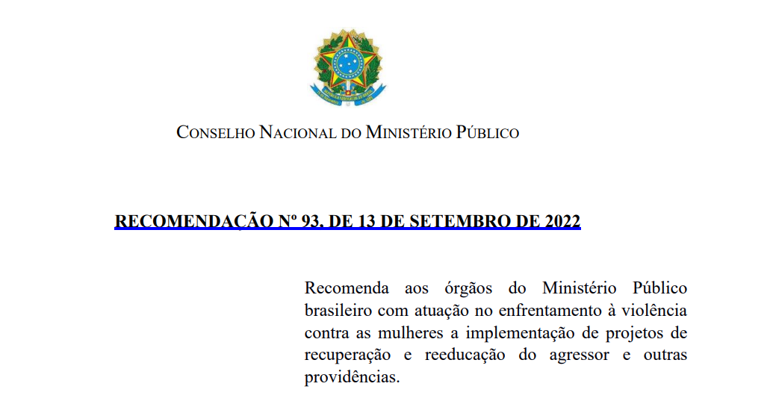

Slide 17
Não seria o momento de pensarmos em um GT para rediscutirmos a Recomendação nº 93, de 13 de setembro de 2022?
- Atuação interdisciplinar das equipes;
- O desenvolvimento de metodologias de responsabilização;
- A integração com a rede de proteção às mulheres;
- Monitoramento permanente dos resultados.
- Parâmetros mínimos para o funcionamento dos grupos nº encontros, nº participantes,
- Formação específica das equipes facilitadoras;
- Avaliação periódica da efetividade da política.

Slide 18
O encaminhamento de homens autores de violência aos grupos reflexivos como medida protetiva de urgência configura “antecipação de pena”?
“A participação em grupos reflexivos longe de constituir uma penalidade configura, em verdade, um benefício, pois seu objetivo não é outro senão o de conscientizar os autores e supostos autores de violência doméstica a respeito das questões de gênero, e, assim, tentar evitar a recidiva de seus participantes nesse tipo de conduta delitiva”.
STJ, HC 408.116/MG, Rel. Min. Rogerio Schietti Cruz, decisão de 31/8/2018.

Slide 19
Qual a consequência do sujeito que não comparece ao grupo reflexivo conforme determinado em Medida Protetiva de Urgência?
O homem autor de violência responderá pelo art. 24-A LMP.
Configura-se o crime descrito no art. 24-A da Lei nº 11.340/2006.
o descumprimento de ordem judicial que impõe ao agressor a medida protetiva prevista no inciso VII do art. 22 da referida lei (comparecimento a grupo reflexivo - TJDFT)

Slide 20
Grupos reflexivos e pedido de revogação da MPU
*O encaminhamento para o grupo não depende do requerimento/interesse da ofendida;
*Ao contrário das tradicionais medidas protetivas (afastamento do lar, proibição de contato etc.), os grupos não guarda relação com a integridade física ou psicológica.
*O encaminhamento geralmente ocorre após pedido do MP ou de ofício pelo juiz.
Sugestão: revogação parcial das MPU, mantendo o comparecimento aso grupos.

Slide 21
Encaminhamento dos homens autores de violência aos grupos reflexivos
*Medida protetiva de urgência.
*Condição para liberdade provisória.
*Condição ao cumprimento do regime aberto ( após condenação).

Slide 22
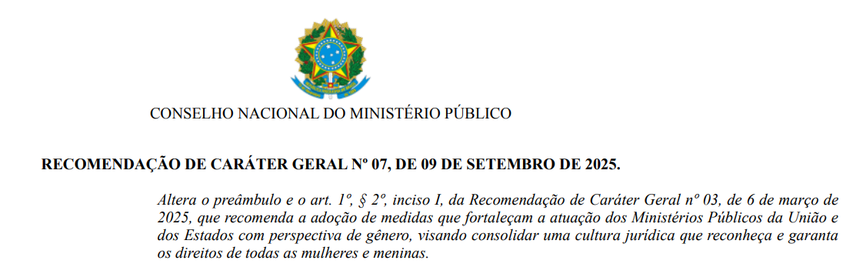
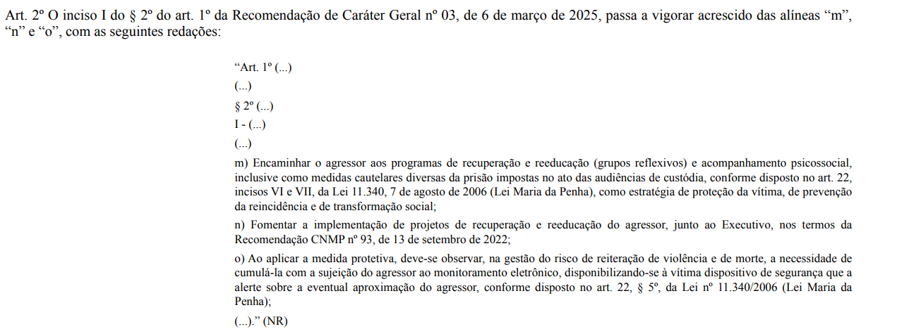

Slide 23



Slide 24
Obrigada!
Cláudia R. Santos Garcia
Promotora de Justiça do MPES
Membra Auxiliar da Corregedoria Nacional
Instagram: claudiasantos.garcia

